Slide 2
Пословицы и поговорки о семье
На что и клад,
коли в семье лад.
В гостях хорошо,
а дома лучше.
Дома и стены
помогают.

Slide 3
Семья
Семейные традиции
порядочность
дети
прощение
долг
верность
уважение
Ответствен
ность
доброта
любовь
трудолюбие
забота

Slide 4
Разгадай ребус.
СЕМЬЯ
Группа родственников, живущих вместе. (Словарь С.И.Ожегова)
Что обозначает это слово?

Slide 5
Вместе живут
в одной квартире
Любят и уважают
друг друга
Вместе отдыхают
и проводят
свободное время
Вместе занимаются
домашним
хозяйством
СЕМЬЯ
Распределяют
деньги на покупки
и ведение
домашнего хозяйства

Slide 6
Что такое
«культура общения»
и нужна ли она в семье.

Slide 7
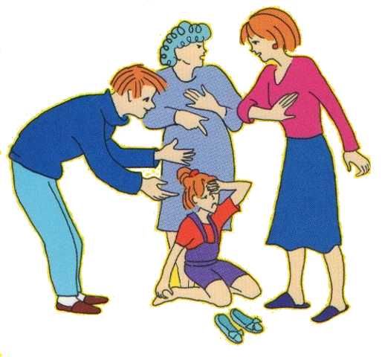
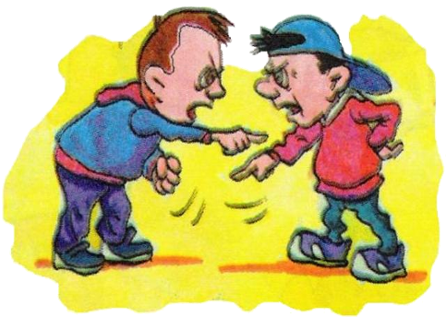
Культура общения.
Вежливая речь.
Помни! Твои слова могут радовать, но могут и ранить. Слово не воробей, вылетит не поймаешь.
Доброе, уважительное
отношение к человеку.
Культурное поведение.

Slide 8
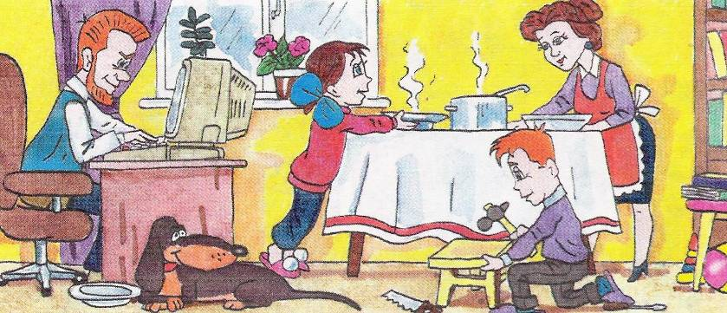
Взаимопомощь в семье.
Каждая семья интересна по-своему.
В каждой семье есть чему поучиться.

Slide 9
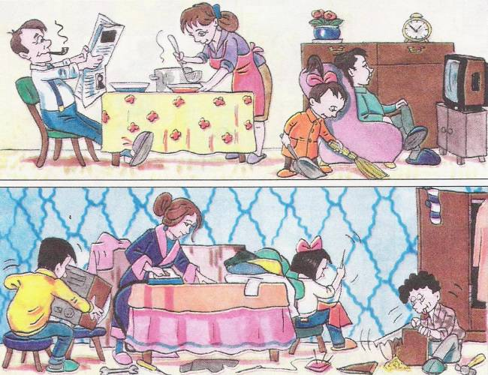
Выбери, чему ты хотел научиться
у каждой семьи, а что бы сделал
по-своему.

Slide 10
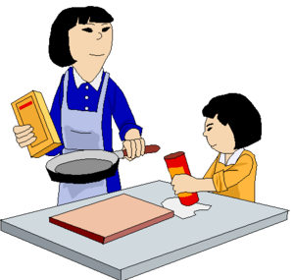
Не забывай выполнять поручения родителей.
В семье, где каждый помогает друг другу, все будут счастливыми, весёлыми и добрыми.

Slide 11
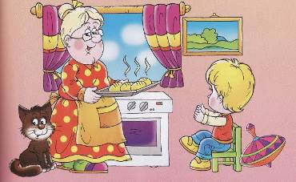
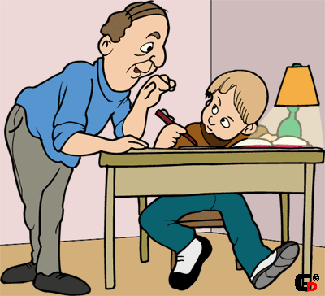
Как взрослые заботятся о детях?

Slide 12
Свободное время.
Расскажите, как ваша семья проводит свободное время.

Slide 13
Какие ошибки допускают члены этой семьи.

Slide 14
Семья – это счастье, любовь и удача,
Семья – это летом поездки на дачу.
Семья – это праздник, семейные даты,
Подарки, покупки, приятные траты.

Slide 15
Рождение детей, первый шаг, первый лепет,
Мечты о хорошем, волнение и трепет.
Семья – это труд, друг о друге забота,
Семья – это много домашней работы.

Slide 16
Семья – это важно!
Семья – это сложно!
Но счастливо жить одному невозможно!

Slide 17
Правила школьной семьи
Мы будем:
Называть друг друга по именам.
Защищать наших друзей, если их обижают.
Помогать им в беде.
Помогать им в учебе.
Мы не будем
Грубить друг другу.
Пускать в ход кулаки.
Говорить друзьям обидные слова.

